Slide 1
Minimum edge coloring

Slide 2
OPis
Neka je graf G(V,E) prost neorijentisani graf, gde je V broj čvorova i E broj ivica.
Prost graf podrazumeva da ne postoje višestruke ivice koje spajaju ista dva čvora kao ni da ne postoje petlje.
Grane se boje tako da nikoje dve grane koje se susreću u istom čvoru nisu obojene istom bojom.
Vadim G. Vizing je dokazao da minimalan broj boja ivica mora biti Δ ili Δ+1. Gde je Δ maksimalan stepen grafa.
Ovde dolazimo do nastanka dve klase, u jednu spadaju grafovi čije ivice mogu da se oboje sa Δ boja, u drugu grafovi sa Δ + 1 boja.
Problem ispitivanja da li je graf klase I ili II je NP težak.

Slide 3
Više podgrupa grafova:
  Small
  Big -
    Instance sa interneta
    Izgenerisani uz pomoć biblioteke networkx
  --------------------------------
Teoremski
  Kompletni -svaki čvor je direktno povezan sa ostalim čvorovima grafa. Teoreme kažu da ukoliko je broj čvorova paran, χ′ = Δ = n - 1, a ako je neparan χ′ = Δ + 1 = n
  Bipartitivni - Čvorovi su podeljeni u dva skupa, nijedna ivica ne spaja dva čvora iz istog skupa. Broj boja ivica mora biti Δ.
  Regularni - svaki čvor ima isti broj ivica
  SNARK -grafovi malog stepena ali ne mogu biti obojeni sa Δ boja.

Slide 4
VNS
Implementiran je Variable Neighbourhood Search sa različitim lokalnim pretragama i shakingzima.
Na osnovu Vizingove teoreme mi već znamo da je minimum jedan od dva moguća rešenja, zato uzimamo da je funkcija cilja broj konflikata koji treba svesti na nulu i prethodno staviti inicijalno rešenje na Δ broj boja. Ukoliko ne uspemo da dodjemo do 0 povećavamo broj boja na Δ + 1.
Rešenje se čuva kao lista boja. Prvobitno rešenje uzima |E| broj boja iz opsega [1, Δ] slučajnim izborom.

Slide 5
Lokalne pretrage:
First improvement -Da ne bi bilo pristrasnosti, indeksi rešenja se “mešaju”. Za svaki indeks se prolazi kroz sve boje, ista se preskače. Ukoliko je sa novom bojom fitness manji, prekidamo pretragu. Ukoliko ne, vraćamo na staru boju.
Best improvement -Za svaki indeks rešenja, prolazi se kroz sve boje i pamti se najbolji fintess kao i indeks sa najboljom novom bojom. Nakon svake provere vraćamo se na staru boju. Ukoliko smo našli bolje rešenje, na zapamćeno mesto stavljamo zapamćenu boju.
Tabu search -Čuvamo rečnik zabranjenih poteza. Tražimo najbolji dozvoljen potez u datoj iteraciji. Za svaki indeks rešenja, prolazi se kroz sve boje i gleda se trenutno rešenje kao i najbolje rešenje. Čak iako je potez zabranjen, tabu, ako je fitness bolji od najboljeg dosadašnjeg pamtimo ga. Ako smo našli najbolji potez u iteraciji, zapravo ga menjamo. Stavljamo zabranu na vraćanje stare boje za odredjeni broj iteracija. Izlazak iz petlje je dostignut maksimum iteracija ili pronadjen fitness = 0.
Shakingzi:
K radnom - biranje k random boja i menjanje istih u drugu random boju
K swap - k puta permutovati trenutno resenje
Neighbours - uzimanje random ivice i menjanje boje njenim susedima
Incident (Conflict) edges - od svih incidentnih ivica uzeti k random i promeniti boju

Slide 6
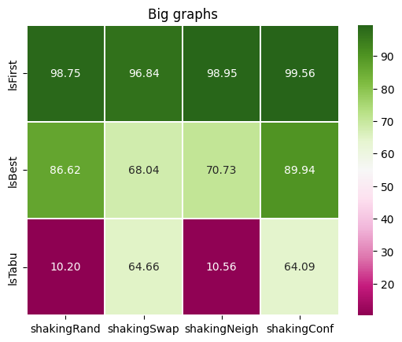

Veliki grafovi (22 – 755 ivica)
12 kombinacija rada VNS-a
Rezultati su podeljeni po vrsti grafa, za svaku kombinaciju.
Mali grafovi – sve kombinacije dolaze do 0 konflikata u malom vremenskom periodu
SNARK grafovi - kada se hromatski indeks poveća na Δ+1, rešenje se nalazi za manje od jedne sekunde.

Slide 7
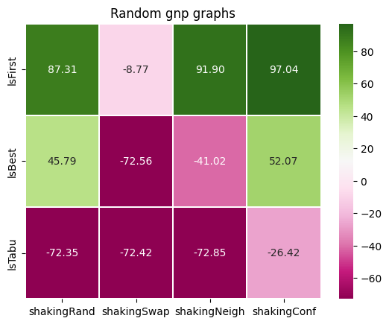
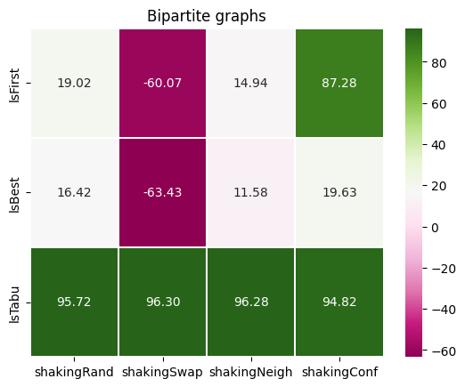
RandomGNP - random generisan graf sa nx.gnp_random_graph(n,p) -gde su n broj čvorova i p verovatnoća za nastanak ivice.
Bipartitivni

Slide 8
Zaključak za VNS:
First Improvement se izdvaja kao najbolja opcija za lokalnu pretragu.
Shaking swap se pokazuje kao nestabilna opcija diverzifikacije.
Kod teoremskih grafova, Tabu lokalna pretraga se pokazuje kao najbolji izbor .
Shaking Conflicts se uvek provlačio kao odlična opcija.

Slide 9
Ga
Implementiran je genetski algoritam koji koristi različite mehanizme selekcije, kao i genetske operatore ukrštanja i mutacije.
Struktura hromozoma:
  Odstupanje od standardnog objektnog pristupa (bez Individual klase). Rešenje je predstavljeno kao linearni niz (Python lista).
  Indeks: ID ivice u grafu.
  Vrednost: Dodeljena boja.
  Ključne prednosti ovakvog pristupa: Smanjeno memorijsko zauzeće (Memory Overhead). Povećana brzina izvršavanja (Direktna manipulacija podacima). Efikasna integracija (Lakša komunikacija sa networkx bibliotekom).

Slide 10

Ocena rešenja I mehanizmi selekcije:
Fitnes funkcija (Node Slots):
  Grupisanje boja po čvorovima (svaki čvor ima svoje "slotove").
  Korišćenje kombinatorne formule za precizno kažnjavanje dupliranih boja.
Selekcija (Strategije):
  Turnirska: Najjači pritisak, najbrže vodi ka rešenju.
  Ruletska: Čuva diverzitet (šansa srazmerna fitnesu).
  Rang selekcija: Sprečava dominaciju jedne jedinke (izbegavanje lokalnog optimuma).
Elitizam: Obavezno čuvanje dve najbolje jedinke za stabilnost evolucije.

Slide 11
Operatori (Ukrštanje i Mutacija)
Ukrštanje (Crossover):
  U jednoj ili dve tačke (čuvanje blokova boja).
  Uniformno (maksimalno mešanje gena za razbijanje stagnacije).
Mutacija:
  Nasumična: Održavanje raznolikosti na slepo.
  Pametna (Smart): Provera susednih ivica pre promene (mini-optimizacija).
  Konfliktna: Ciljano menjanje samo onih ivica koje kvare fitnes rezultat.

Slide 12
Eksperimentalno testiranje i Hibridizacija
Modularno testiranje:
  Sprovedeno je 27 različitih kombinacija (Selekcija × Ukrštanje × Mutacija).
  resultsGAold: Arhiva koja pokazuje limite čistog genetskog algoritma.
  resultsGA & SumUpGA: Detaljne tabele i Heatmap prikazi (2D vizuelizacija ).
Grafikoni konvergencije: Vizuelni prikaz opadanja fitnesa (nalaze se u .ipynb fajlovima).
Proširenje algoritma (GA + LS):
  LocalSearch: Fokus na slobodne boje + nasumična promena (diverzitet).
  GreedyLocalSearch: Strategija minimizacije konflikata (neophodna za grafove velikog stepena Δ).
Ograničenja: Uvedeno je vremensko ograničenje po kombinaciji radi efikasnosti resursa.

Slide 13
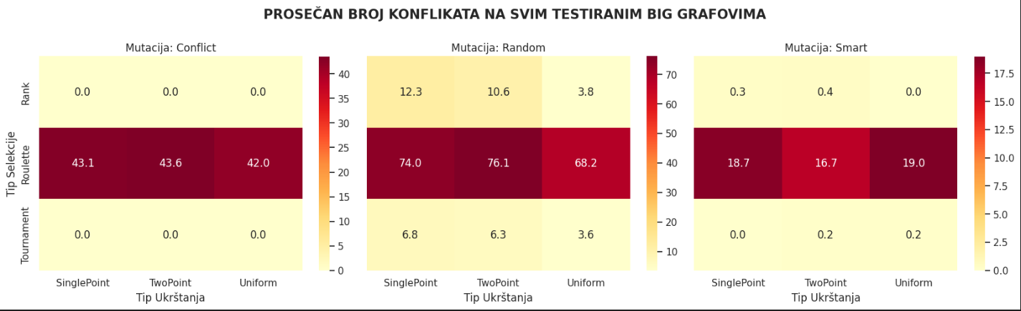
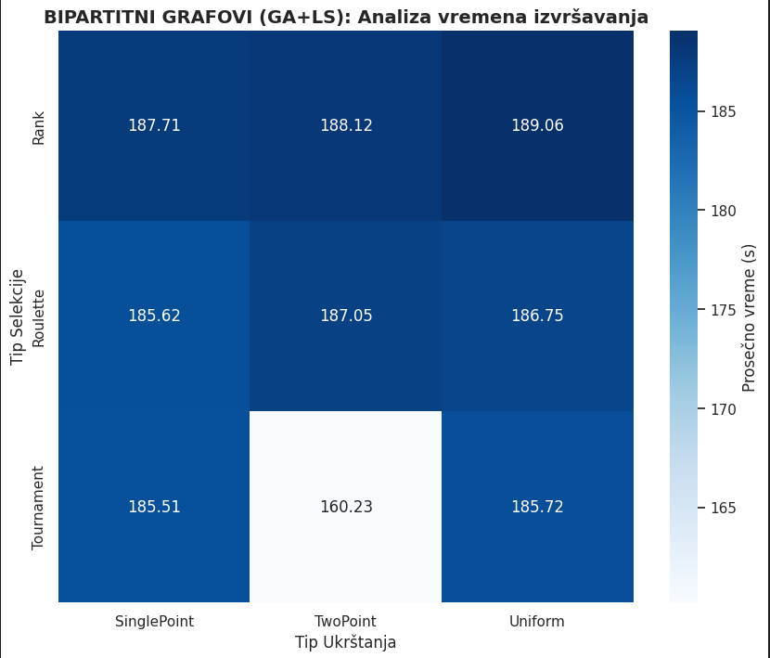
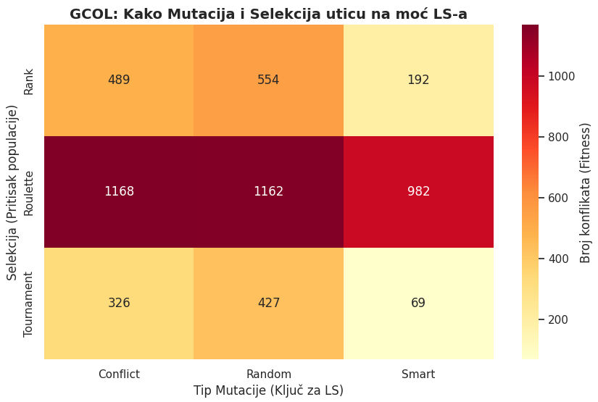
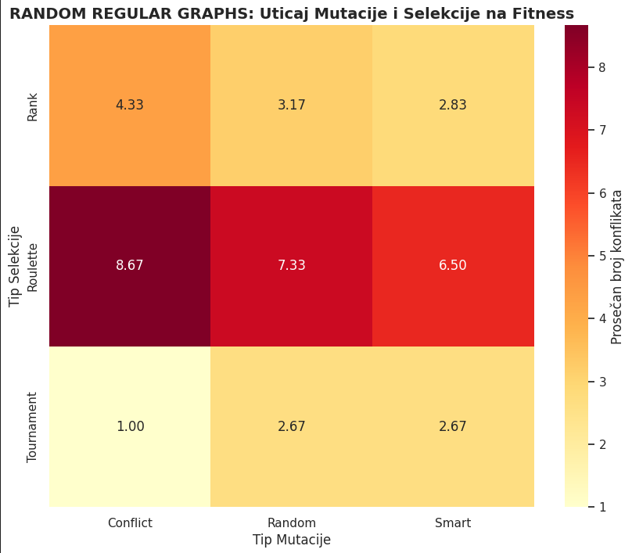
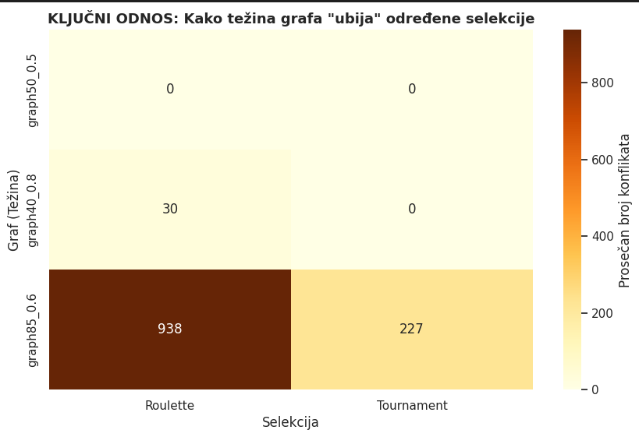
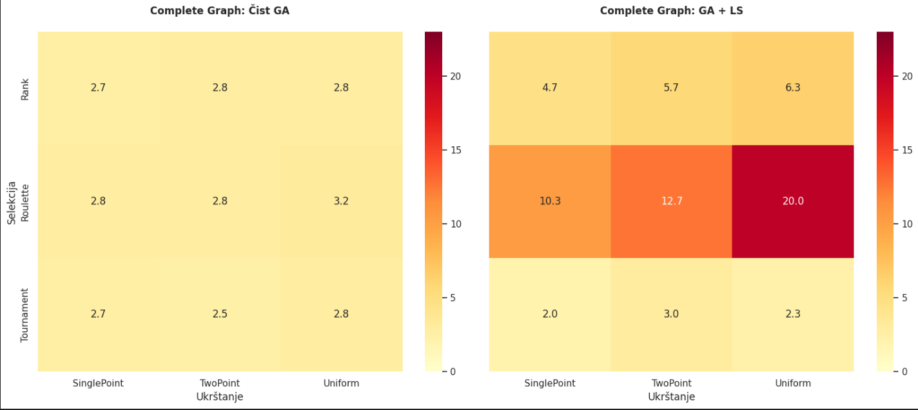

Slide 14
Zaključak
Analiza operatora:
  Selekcija: Tournament je apsolutni favorit; Roulette se pokazao kao najlošiji izbor (stagnacija).
  Mutacija: Conflict i Smart operatori su najpouzdaniji jer direktno ciljaju problematične ivice.
  Ukrštanje: Slične performanse, uz blagu prednost Two-point operatora.
Ključni uvid: Dok genetski algoritam vrši globalnu pretragu širokog prostora rešenja, lokalna pretraga (LS) deluje kao precizni mehanizam popravke koji je bio ključan za eliminaciju konflikata na svim eksperimentalnim grafovima, naročito kod onih sa ekstremno visokim stepenom čvorova.

Slide 15
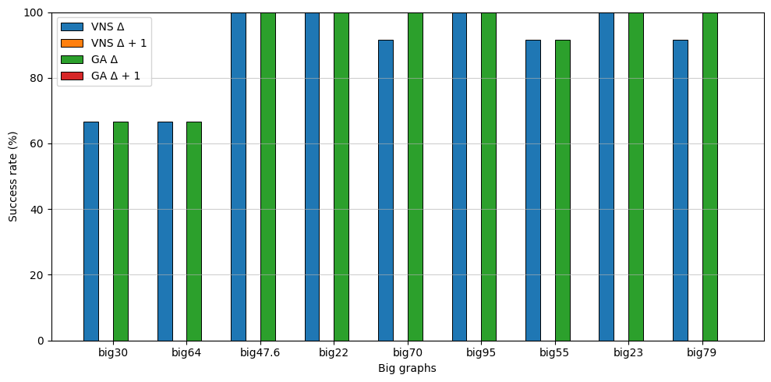
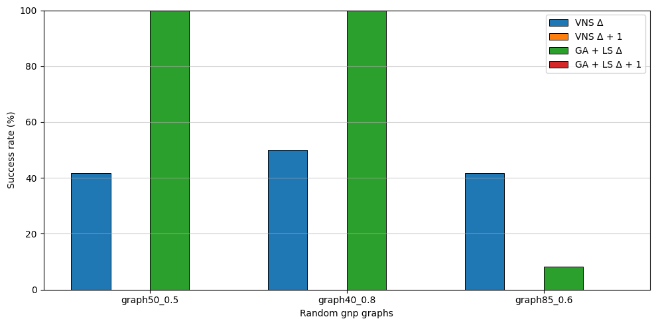
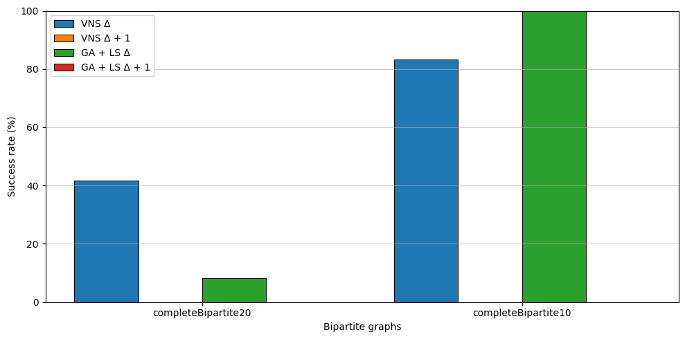
Poredjenje VNS I GA
U većini grupa grafova GA+LS se pokazao bolje. Medjutim, mora se primetiti da pri kompleksnijim grafovima više kombinacija VNS uspeva da nadje Δ bojenje.

Slide 16
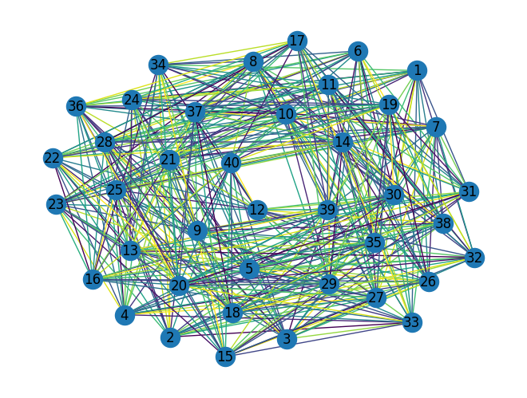
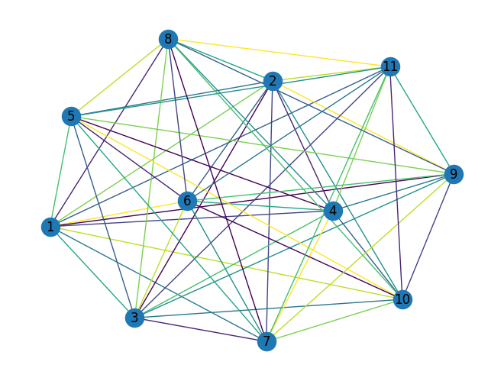
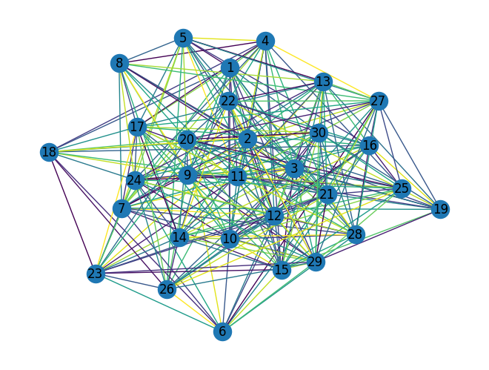
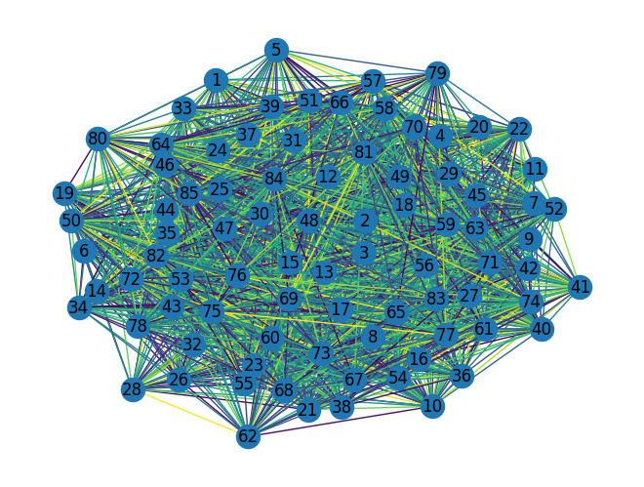
HVALA NA PAŽNJI!
Ivana Ivaneža
Marija vučetić

